Slide 1
SWIETLICA SZKOLNA
,
SZKOŁA PODSTAWOWA NR 285
IM. JANA MARCINA SZANCERA

Slide 2
ZADANIA SWIETLICY:
,
Organizacja zajęć uwzględniających potrzeby edukacyjne, rozwojowe dzieci oraz ich możliwości psychofizyczne, w szczególności zajęcia:
rozwijające zainteresowania uczniów,
zapewniające prawidłowy rozwój fizyczny,
odrabianie lekcji.

Slide 3
ORGANIZACJA PRACY SWIETLICY:
,
działa w dni pracy szkoły w godzinach: 6:30 - 17.30;
prowadzi zajęcia zgodnie z planem pracy dydaktyczno-wychowawczej szkoły;
realizuje zadania według rocznego planu pracy i tygodniowego rozkładu zajęć;
prowadzi dzienny rejestr frekwencji uczniów zgłaszających się do opieki;

Slide 4
grupy wychowawcze tworzą dzieci z tych samych oddziałów klasowych (do 25 osób);
dysponujemy 3 salami, które służą do zajęć dydaktyczno-wychowawczych:
klasy I – sala „Rybka”
klasy II – sala „Sówka”
klasy III - sala „Dolinka”

Slide 5
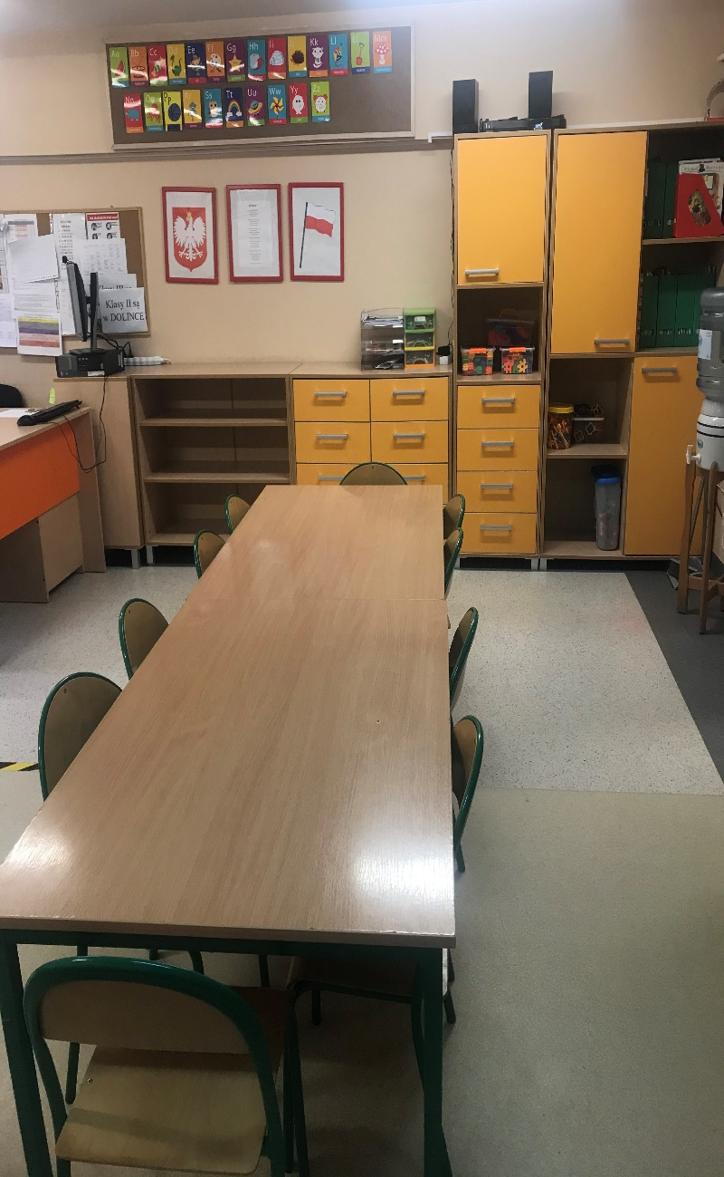
Sala „Rybka”

Slide 6
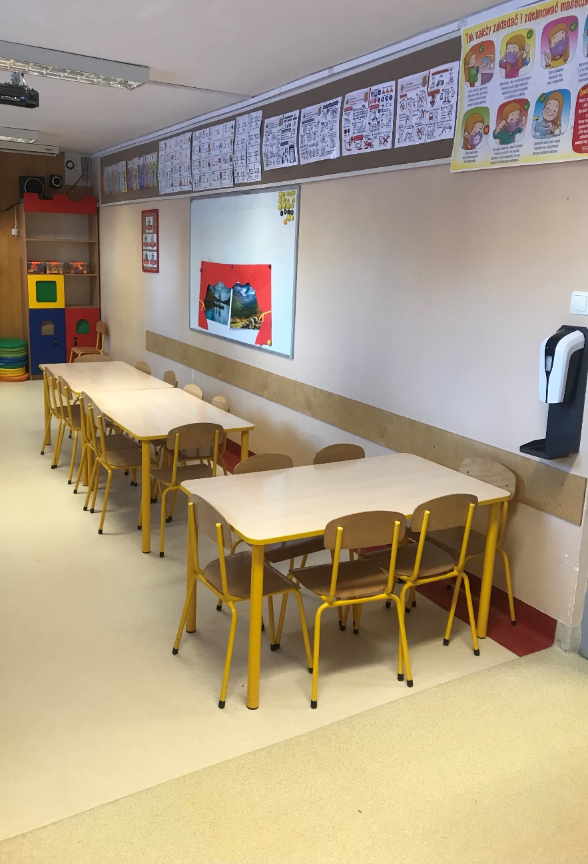
Sala „Sówka”

Slide 7
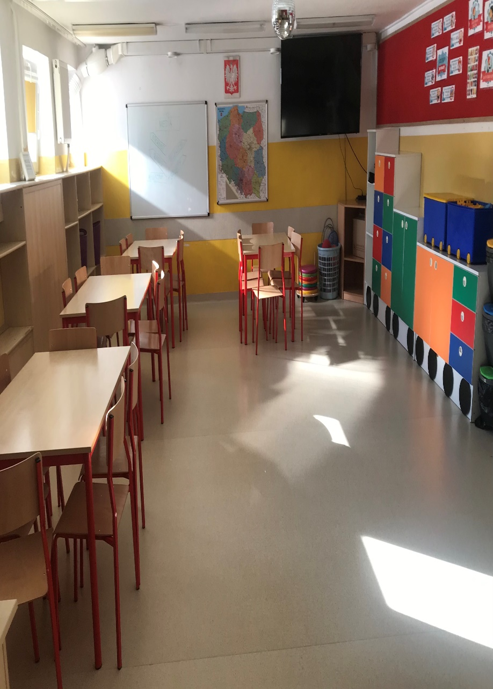
Sala „Dolinka”

Slide 8
.
,
WYPOSAZENIE SWIETLICY :
pomoce dydaktyczne,
sprzęt i materiały umożliwiające prowadzenie zajęć oraz organizację czasu wolnego dziecka, tj.:
przybory, materiały do zajęć manualnych,
czasopisma, książki,
gry dydaktyczne, planszowe,
przybory do zabaw sportowych,
sprzęt audiowizualny.

Slide 9
ZajEcia w SWIETLICY:
,
,
Koła zainteresowań: muzyczne, plastyczne kulinarne, taneczne, czytelnicze, sportowe;
Projekty i akcje edukacyjne: Klub Bezpiecznego Puchatka, Uniwersytet Dzieci, Mądre bajki z całego świata, Bądź kumplem, nie dokuczaj, Przyjaciele Pandy, Pozytywna Uwaga, Kreatywne prace plastyczne;
Współpraca: VIII Ogród Jordanowski, Castorama, Straż Pożarna, Policja, Akademia Kakadu;

Slide 10
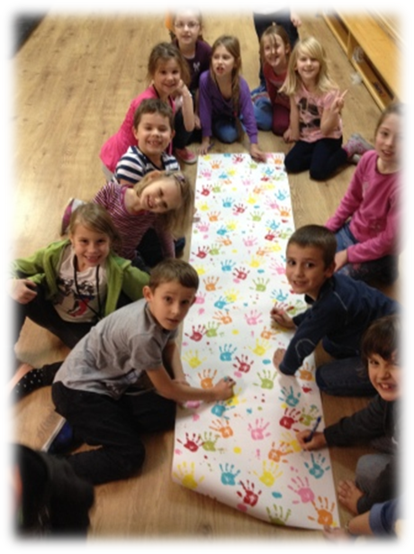
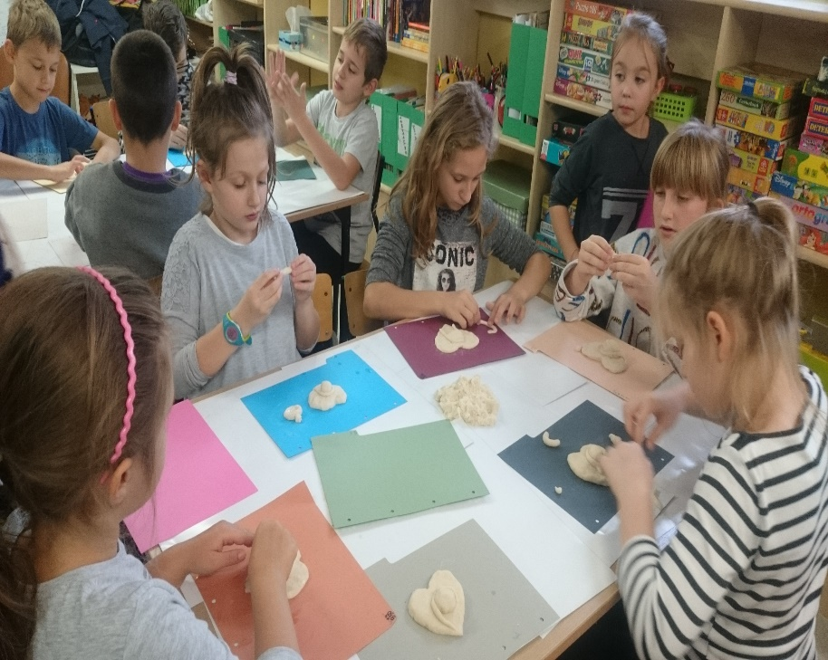
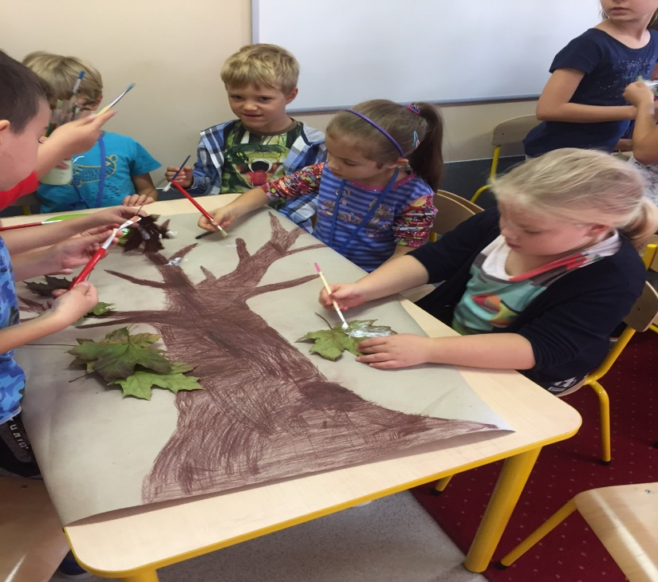
Zajęcia plastyczne

Slide 11
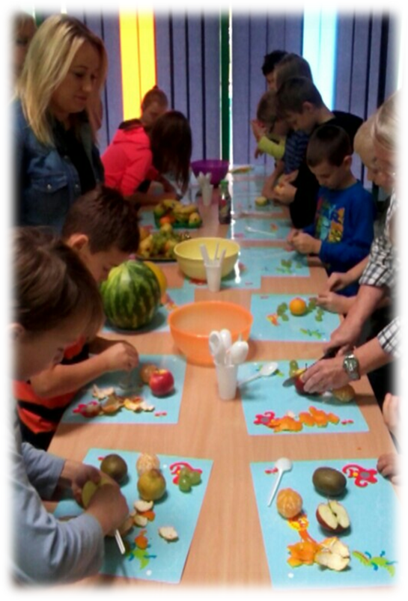
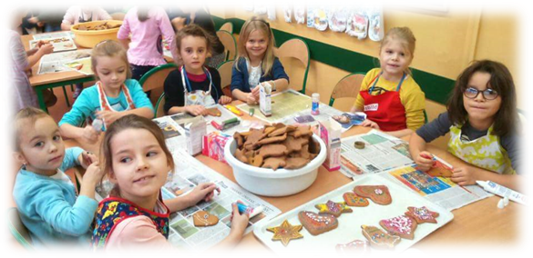
Zajęcia manualne

Slide 12
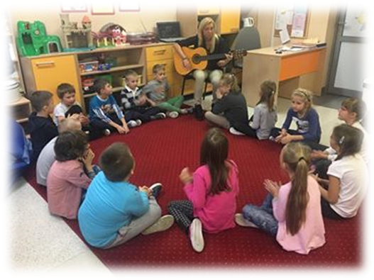
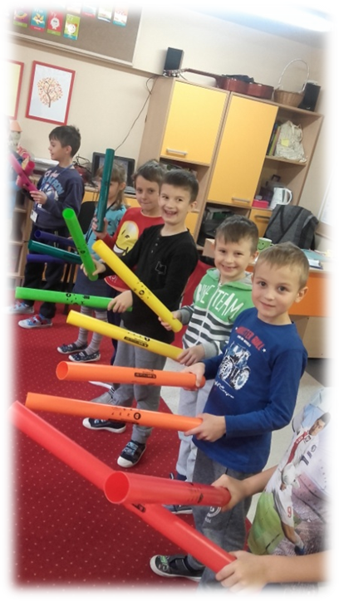
Zabawy muzyczne

Slide 13
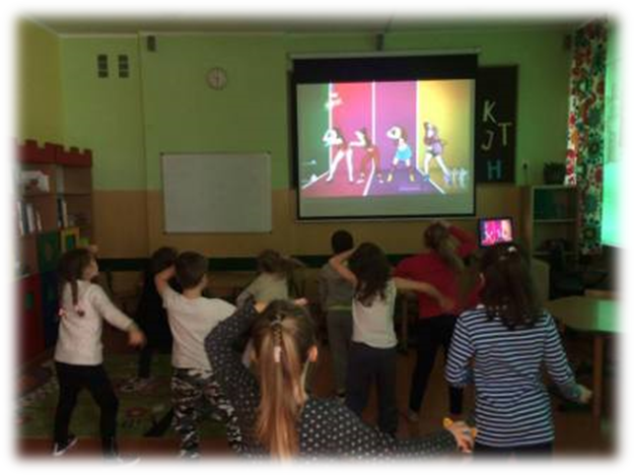

Slide 14
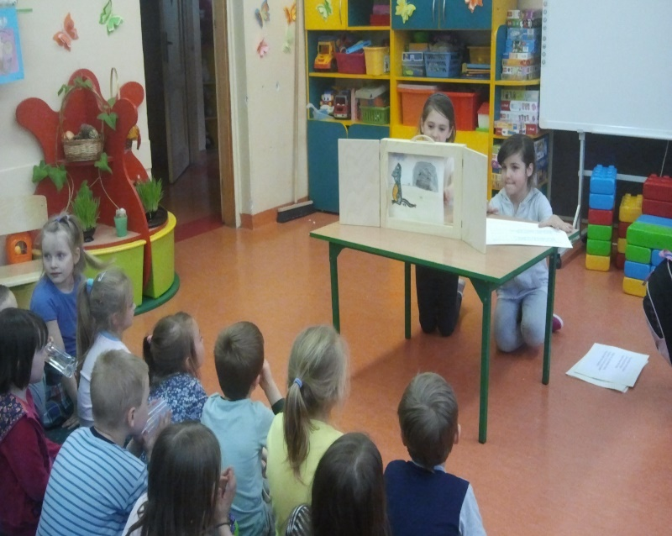
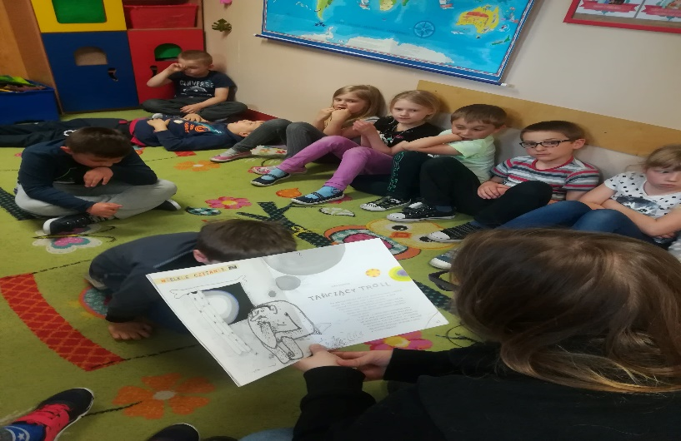
Zajęcia czytelnicze

Slide 15
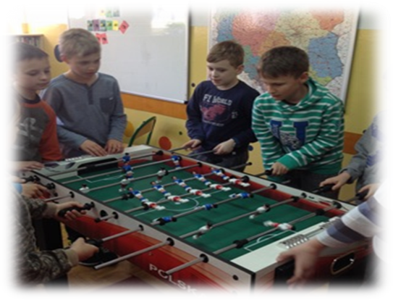
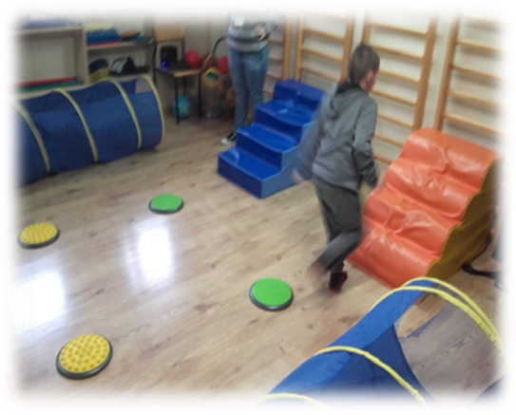
Zajęcia ruchowe

Slide 16
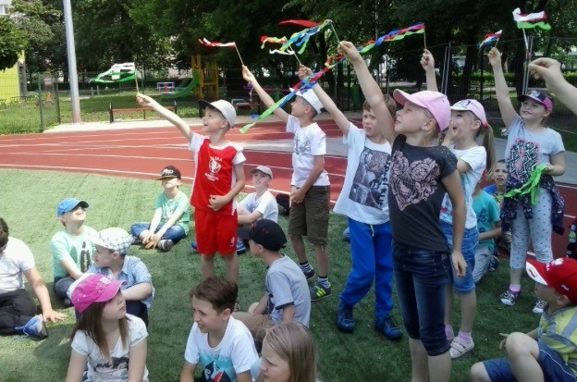
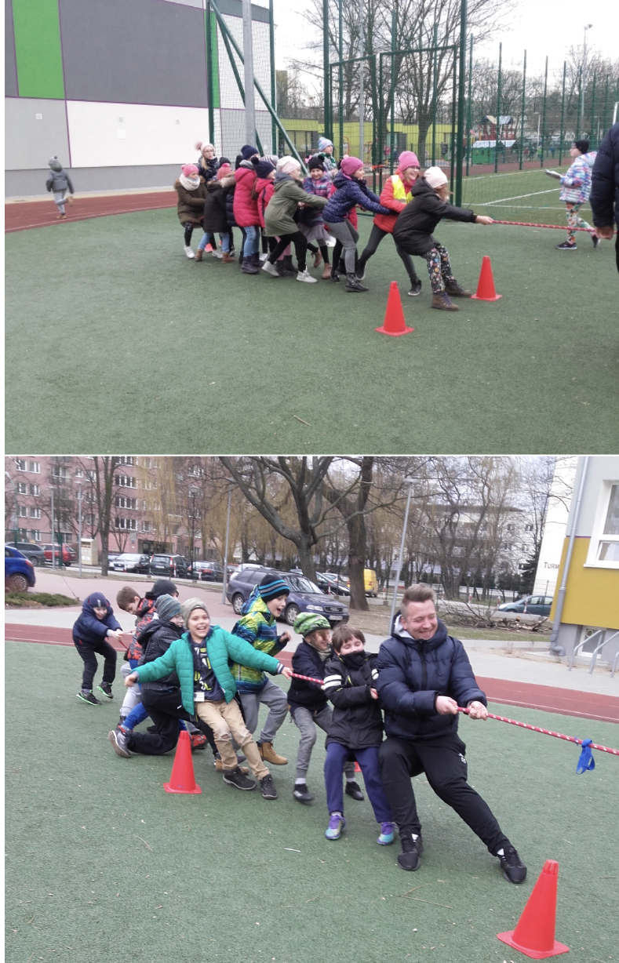
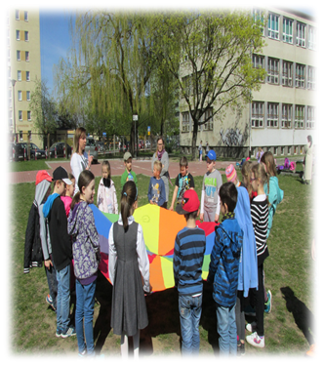

Slide 17
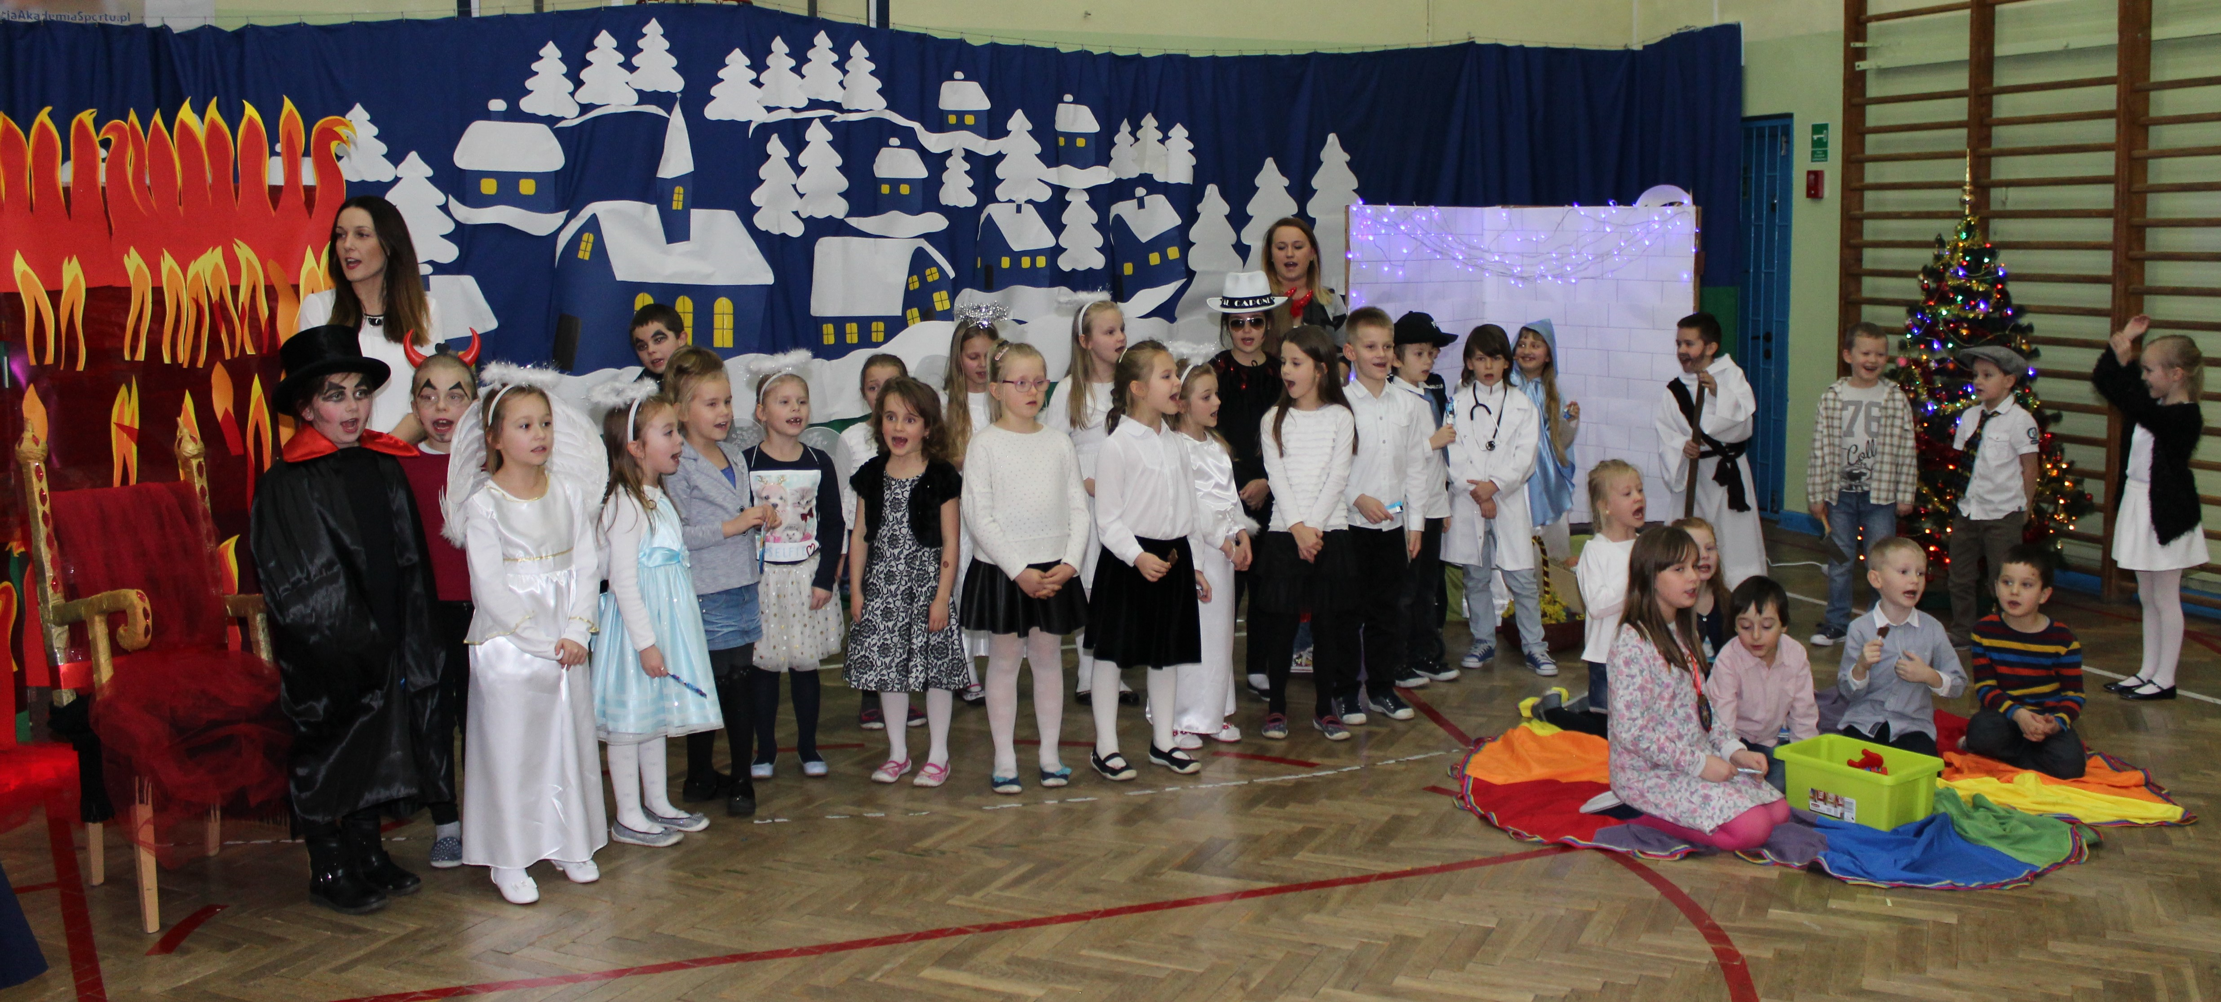
Uroczystości/ występy

Slide 19
Warunkiem uczęszczania dziecka do świetlicy jest uzupełnienie przez rodziców/opiekunów prawnych „Karty zgłoszeniowej dziecka do świetlicy”
Zapisy odbywają się od 31 maja do 20 czerwca 2021r.
Kartę należy pobrać ze strony internetowej szkoły https://sp285waw.edupage.org (zakładka świetlica- informacje dla rodziców).
Karty należy uzupełnić i odesłać na podany adres e-mail: sczykier@edu.um.warszawa.pl lub dostarczyć do skrzynki przy portierni.
Na podstawie kart powołana komisja rekrutacyjna ustala listę uczniów objętych stałą opieką świetlicy.

Slide 20
Odbiór dziecka ze Swietlicy
,
Dziecko ze świetlicy mogą odbierać jedynie rodzice/prawni opiekunowie oraz wyznaczone przez nich osoby wpisane do „Karty zgłoszenia dziecka do świetlicy”.
W wyjątkowych sytuacjach uczeń może być odebrany przez inną osobę, której rodzic nie wpisał do „Karty zgłoszenia”, wyłącznie na podstawie pisemnego upoważnienia od rodziców/prawnych opiekunów.

Slide 21
Stosownie do pisemnego oświadczenia rodziców/prawnych opiekunów, dziecko może samodzielnie wracać do domu. Oświadczenie o samodzielnym powrocie znajduje się w „Karcie zapisu”.
Każda zmiana decyzji rodziców w kwestii pobytu dzieci w świetlicy musi być przekazana w formie pisemnej z datą i podpisem.

Slide 22
PROCEDURY OBOWIAZUJACE W SWIETLICY:
,
,
,
Nauczyciele klas oraz nauczyciele prowadzący zajęcia dodatkowe odbierają uczniów ze świetlicy na rozpoczynające się zajęcia lekcyjne a po ich zakończeniu przekazują dzieci do świetlicy.
Szczegółowe procedury obowiązujące w świetlicy znajdują się w „Regulaminie świetlicy” zamieszczonym na stronie internetowej szkoły.

Slide 23
Rada rodziców:
Rada Rodziców Świetlicy zgodnie z ustawą o systemie oświaty gromadzi fundusz na wspieranie działalności świetlicy;
dobrowolne wpłaty rodziców przeznaczone są na wyposażenie świetlicy i zapewnienie dzieciom odpowiednich materiałów podczas zajęć (gry, zabawki, artykuły papiernicze, sprzęt sportowy, wodę Eden, upominki, materiały do zajęć plastyczno-technicznych, gospodarczych i przyrodniczych).

Slide 24
Zapraszamy do naszej świetlicy !!!
Dziękuję za uwagę !!!

